Slide 1
Mr.brain
資科四 99703023 賴昱安
資科四 99703025 許宇樵
資科四 99703038 鄭凱原
資科四 99703043 蘇柏瑋
資科三 100703004 林緯政

Slide 2
目標&特色
訓練大腦記憶能力!
動腦同時也動到手，預防阿茲海默症!!
遊戲規則簡易!!!
消磨無聊時光!!!!

Slide 3
記憶遊戲
GAME 1 : 顏色對對碰
GAME 2 : 翻翻翻紙牌
GAME 3 : 數字搜查線

Slide 4
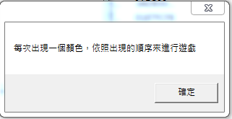
GAME 1 : 顏色對對碰 by 許宇樵 林緯政

Slide 5
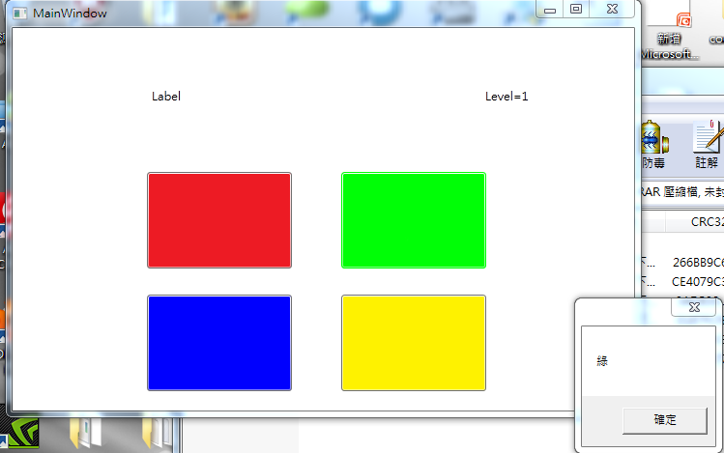
GAME 1 : 顏色對對碰 by 許宇樵 林緯政

Slide 6
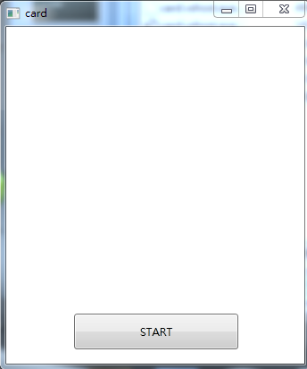
GAME 2 : 翻翻翻紙牌 by 蘇柏瑋

Slide 7
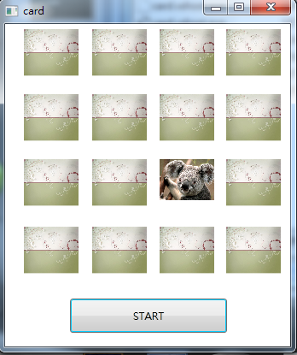
GAME 2 : 翻翻翻紙牌 by 蘇柏瑋

Slide 8
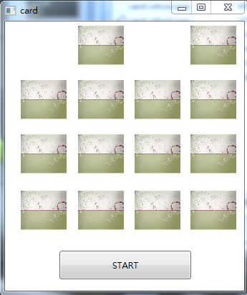
GAME 2 : 翻翻翻紙牌 by 蘇柏瑋

Slide 9
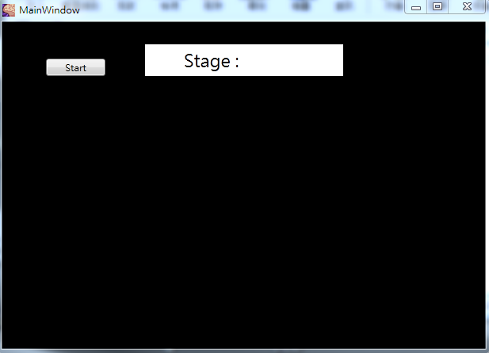
GAME 3 : 數字搜查線 by 賴昱安 鄭凱原

Slide 10
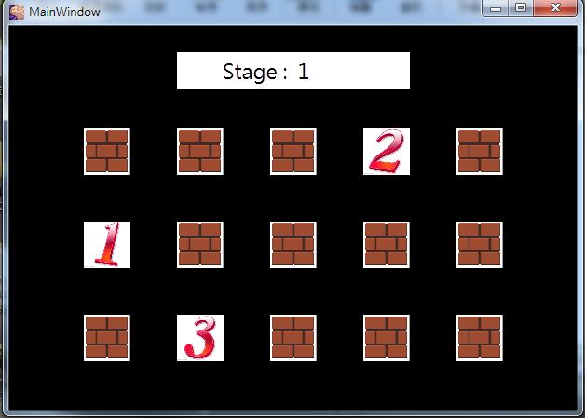
GAME 3 : 數字搜查線 by 賴昱安 鄭凱原

Slide 11
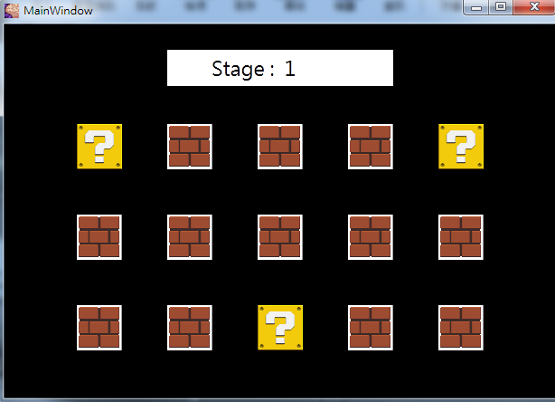
GAME 3 : 數字搜查線 by 賴昱安 鄭凱原

Slide 12
組內分工表
GAME 1 : 許宇樵30% 林緯政70%
GAME 2 : 蘇柏瑋100%
GAME 3 : 賴昱安50% 鄭凱原50%
Ppt製作 : 許宇樵
講解 : 賴昱安

